Slide 1
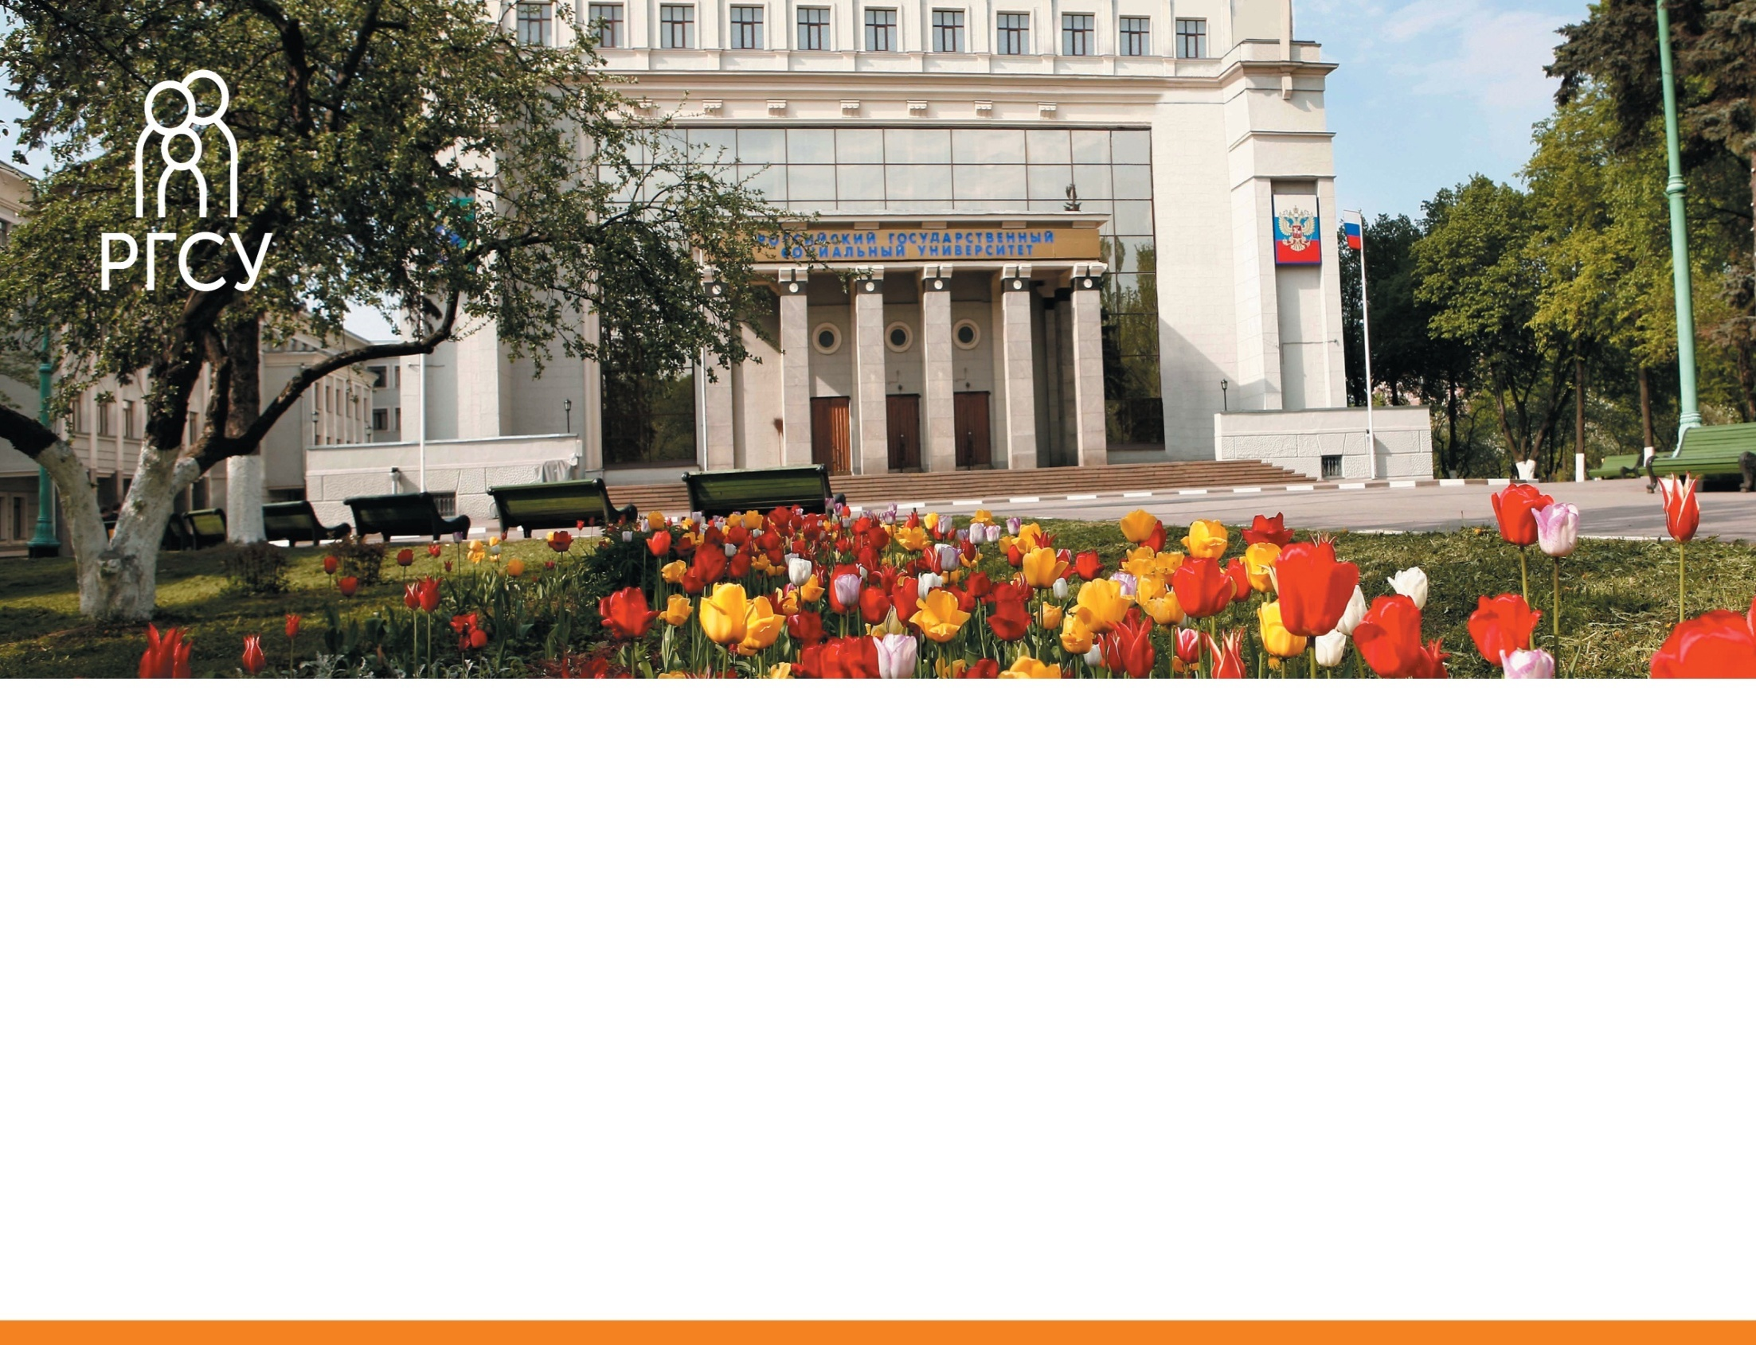

Корнев А.В., кандидат педагогических наук, доцент кафедры теории и методики физической культуры ФФК РГСУ
Особенности работы учителя физической культуры при реализации инклюзивного образования (опыт работы МОУ СОШ №20 им. П.И.Батова, Г.Рыбинск)
Московский международный салон образования
Москва, 2017

Slide 2


Slide 3
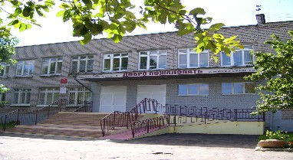
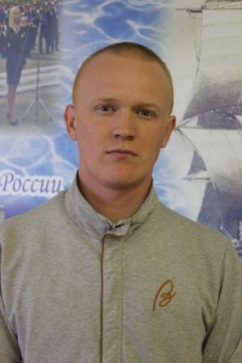
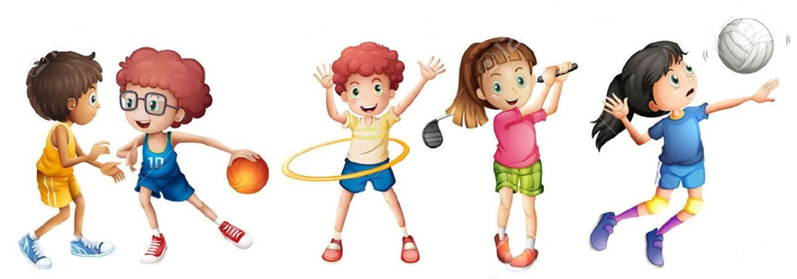
Школа № 20 (г. Рыбинск) была открыта
1 сентября 1969 года. В 2015 году школе присвоено имя дважды Героя Советского Союза, генерала армии Павла Ивановича Батова.
Учитель физической культуры
Мухин Максим Алексеевич,
первая квалификационная категория

Slide 4
Ресурсный центр «Школа – центр физической культуры и спорта»
создан на базе школы
Направления
деятельности

Slide 5
818 уч.
384 учащихся в начальной школе
382 ученика в средней школе
35 учащихся с ОВЗ
24 из них занимаются ФК совместно с классом
52 ученика в старшей школе

Slide 6
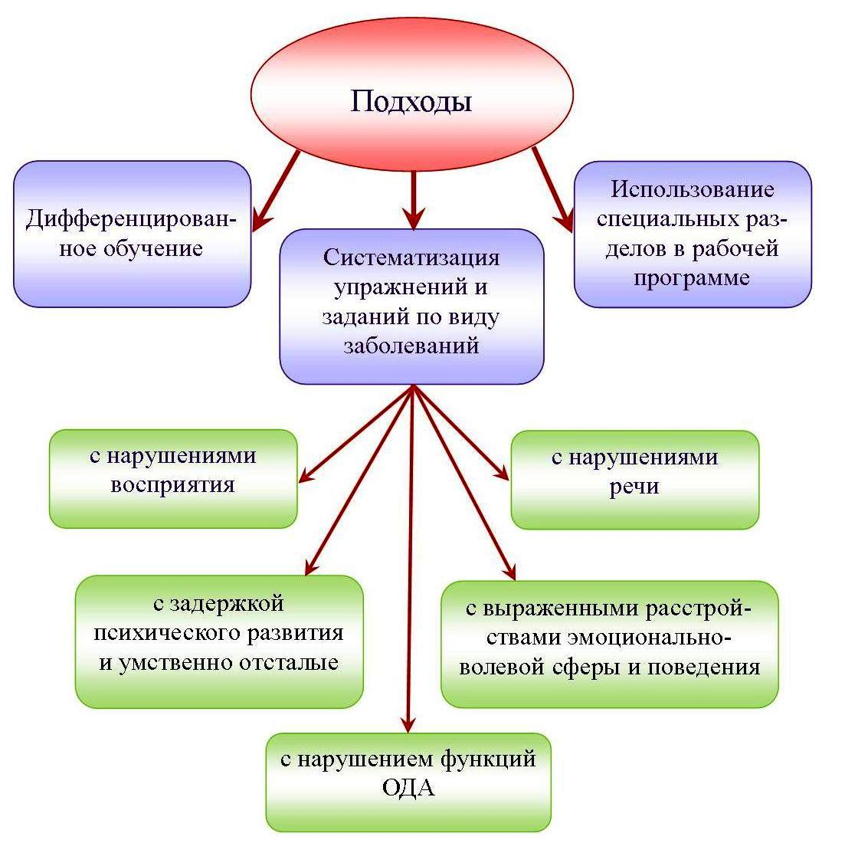

Slide 7
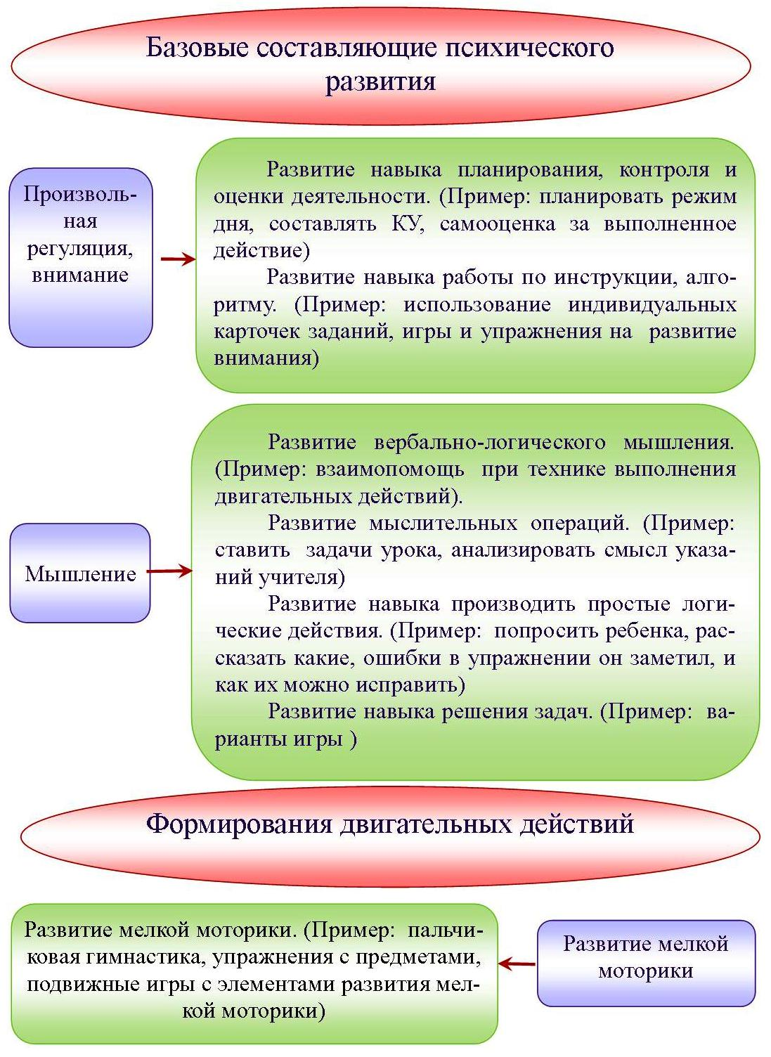

Slide 8
Игровые задания, ситуации
Комплексы ЛФК
Использование нетрадиционного оборудования
Элементы релаксация

Slide 9
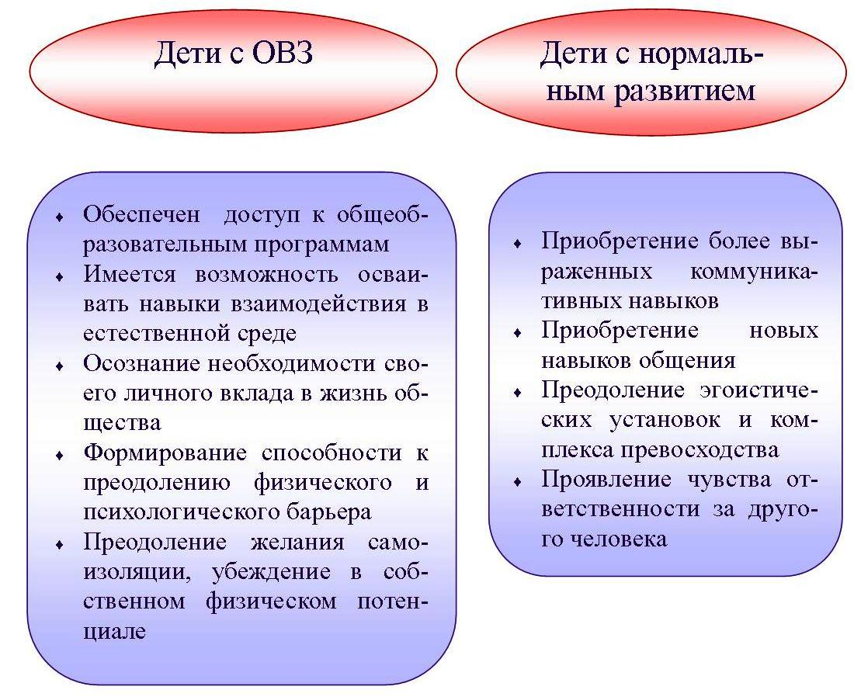

Slide 10
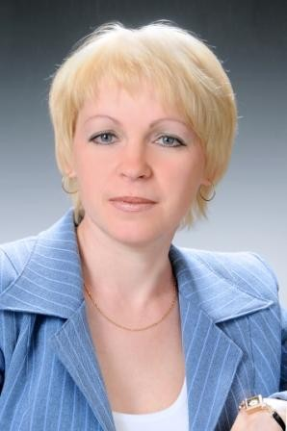
ОДИН ИЗ СЕКРЕТОВ ПРОСТ
Кочегарова Светлана Валерьевна
Директор школы
Высшее образование –
Учитель физической культуры

Slide 11

СПАСИБО ЗА ВНИМАНИЕ и ПОНИМАНИЕ

